Slide 1
Colombian economic outlook:
Recent performance and main challenges
Esquema de solidaridad y fondos eléctricos en el marco macroeconómico y fiscal
Andrés Escobar Arango
Viceministro de Hacienda y Crédito Público
4 de diciembre 2015
Mauricio Cárdenas
Minister of Finance and Public Credit
August 2015
Ministro de Hacienda y Crédito Público
Octubre 2015
Agosto de 2015

Slide 2
Agenda
Coyuntura macroeconómica actual
Fondo de solidaridad y subsidios eléctricos
Fondos eléctricos

Slide 3
Choques
1. Caída del precio del petróleo
2. Volatilidad de los mercados financieros
3. Menor crecimiento económico de los socios comerciales
Índice de precio del Brent
100= enero 2010
Credit Default Swaps a cinco años
Actualización pronósticos de crecimiento 2015 FMI
Fuente: Bloomberg y cálculos MHCP.
Datos a octubre 29.
Fuente: Bloomberg y cálculos MHCP.
Datos a octubre 29.
Fuente: WEO-FMI

Slide 4
La caída del precio del petróleo se traduce en una reducción de 3,0% del PIB de los ingresos petroleros entre 2013 y 2016
Ingresos petroleros del GNC
(% del PIB)
Caída de 3,0% del PIB:
$20,3 billones
Fuente: MHCP, Balanza de pagos- BanRep. *Proyección MCHP.

Slide 5
Cambios en los supuestos macro para 2015 y 2016 desde MFMP
 | 2015 |  | 2016
 | MFMP | Ahora | MFMP | Ahora
Crecimiento real del PIB (%) | 3,6 | 3,3 | 3,8 | 3,5
Brent (USD por barril) | 60,0 | 55,1 | 64,6 | 50,0
Precio canasta colombiana (USD por barril) | 48,0 | 44,8 | 52,6 | 38,0
Tasa de cambio nominal (COP por USD1) | 2,480 | 2,757 | 2,502 | 2,900
Deflactor del PIB (Var %) | 3,0 | 3,5 | 3,0 | 3,0
Libor (%) | 0,5 | 0,5 | 1,5 | 1,5
Fuente: MHCP

Slide 6
Evolución esperada del balance del Gobierno Nacional
en el Mediano Plazo
Déficit GNC (% del PIB)
Ciclo Económico
Ciclo Energético
Fuente: MHCP

Slide 7
Choque fiscal y su ajuste (2013 vs 2016)
(% del PIB)
Mayor pago de intereses
Mayor déficit fiscal
Menores gastos
Caída ingresos petroleros
Mayores ingresos no petroleros
Fuente: MHCP

Slide 8
Las decisiones presupuestales son parte del ajuste fiscal
Presupuesto General de la Nación* (PGN)
(% del PIB)
19,5
Provisión
Fuente: MHCP. * Sin deuda

Slide 9
El ajuste externo será gradual
Balance en cuenta corriente- anual
Fuente: Banco de la República. *Proyecciones: MHCP.

Slide 10
Los flujos de IED continúan siendo importantes
Inversión Extranjera Directa
(Millones USD)
Neta
Bruta
Fuente: Banco de la República. *Proyección MHCP para el segundo semestre del año.

Slide 11
También los de portafolio son importantes
Inversión Extranjera de Portafolio
(Millones USD)
Neta
Bruta
Fuente: Banco de la República. *Proyección MHCP para el segundo semestre.

Slide 12
A pesar de la difícil coyuntura, en 2015 y 2016 el país crecerá por encima del 3,0%
Crecimiento PIB
(Variación anual %)
Fuente: DANE. *Pronósticos MHCP.

Slide 13
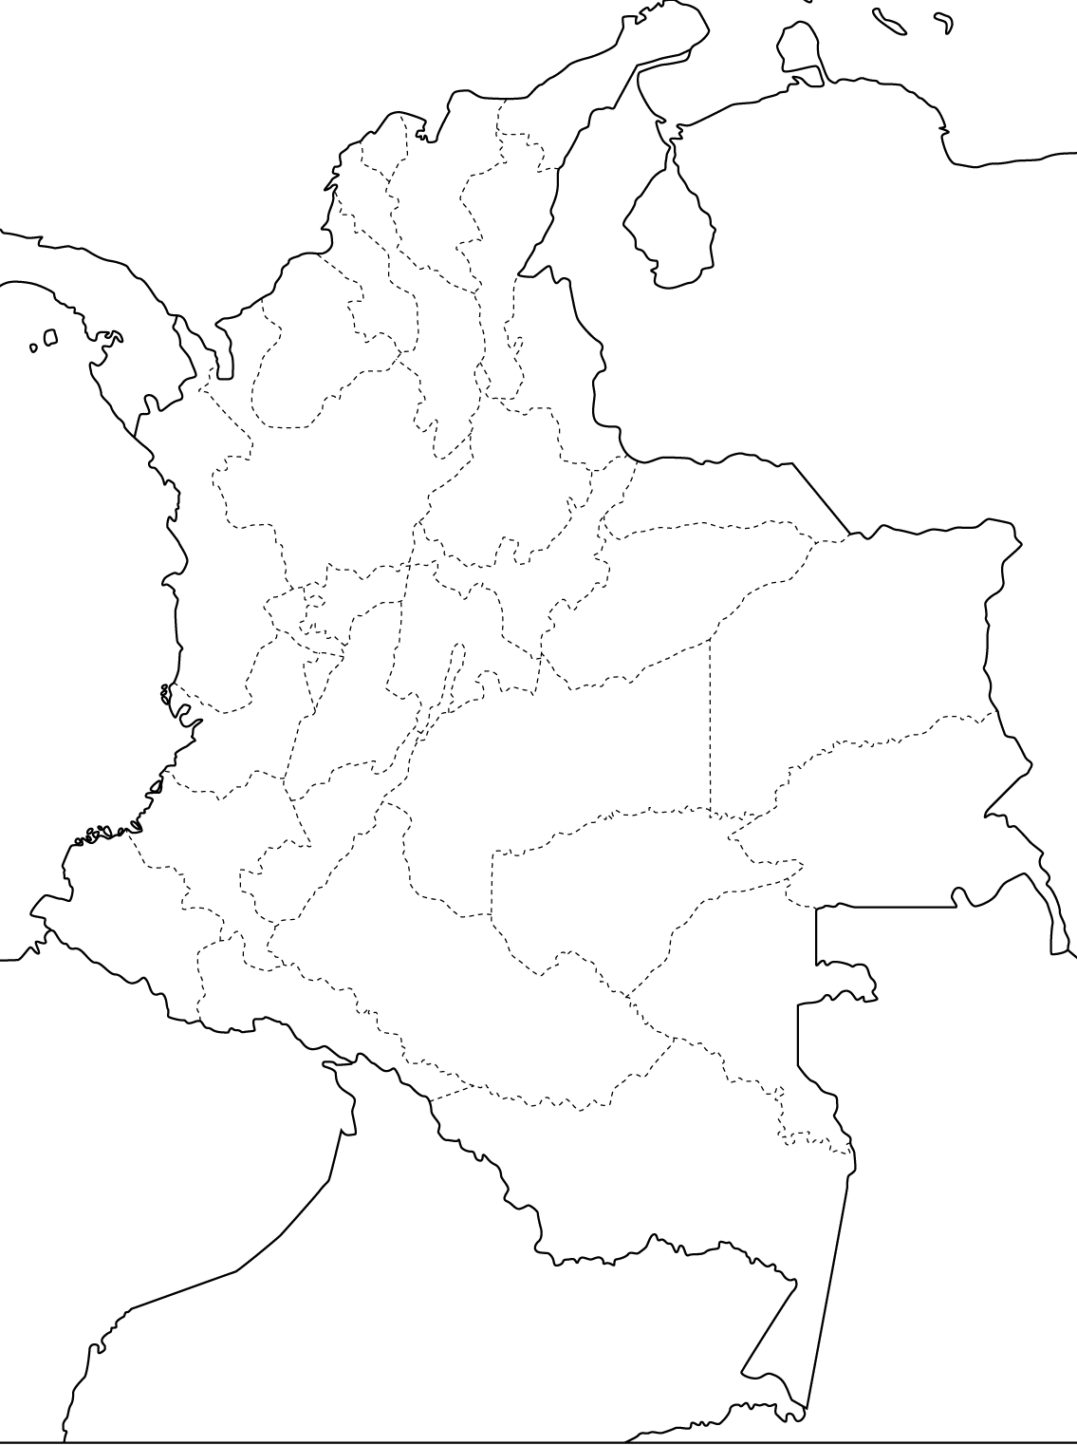
Proyectos 4G y de obra pública
(Cifras en billones de pesos de 2014)
Proyecto | Capex | Equity | Deuda | VF | Kms
Iniciativas públicas (20) | 25,4 | 8,1 | 23,7 | 46,9 | 3.223
Iniciativas privadas (9) | 9,9 | 4,5 | 8,2 | - | 2.180
Obras públicas (57) | 4,0 | - | - | 4,0 | 725*
Total (86) | 39,4 | 12,6 | 31,9 | 50,9 | 6.128
Fuente: ANI, DNP, Invías, FDN y MHCP.
VF: vigencias futuras
*Intervenido. Total malla habilitada: 3.058 kms
Iniciativas públicas
Iniciativas privadas
Obras públicas
Aporte al crecimiento del PIB 2016: 0,4 pp⁺
⁺Fuente: MHCP.
Se asume un multiplicador de las inversiones de 1,5.

Slide 14
Efecto de la reapertura de Reficar
En el PIB
En la Balanza de Pagos
(2016)
Contribución del subsector de refinería al crecimiento del PIB industrial (pp)
Déficit en Cuenta Corriente (USD Million)
2014
2015
2016
Sin Reficar
Con Reficar
-1,1
0,0
5,8
-19.033
-17.533
2016
Contribución del subsector de refinería al crecimiento del PIB total (pp)
Current Account Deficit (% of GDP)
2014
2015
2016
Sin Reficar
Con Reficar
-0,1
0,0
-6,4
-5,8*
0,6
*Escenario base 2016
Fuente: MHCP

Slide 15
Programas de vivienda aportarían cerca de 0,4 pp al crecimiento del PIB en 2016
AFC
Inversión
(bill. COP)
Multiplicador
Número de soluciones
Aporte al crecimiento del PIB total (pp)
Subsidio tasa vivienda media (anti-cíclico)
1,0
10,2
50.000
Subsidio a la tasa de vivienda VIP y VIS
(hasta 8 SMMLV)
1,2
7,8
30.000 VIP
100.000 VIS
Mi Casa Ya
(2-4 SMMLV)
3,3
3,1
130.000
Casa Ahorro
(hasta 2 SMMLV)
2,2
2,0
77.000
Vivienda gratuita
1,4
1,0
30.000
Fuente: MHCP

Slide 16
Factores que afectarán el crecimiento en 2016
Positivos
Negativos
Programas de vivienda
Fenómeno de El Niño
Construcción vías 4G
Producción de commodities
Reficar
Impulso Fiscal
Recuperación sectores industriales
Fuente: MHCP

Slide 17
Agenda
Coyuntura macroeconómica actual
Fondo de solidaridad y subsidios eléctricos
Fondos eléctricos

Slide 18
Fondo de solidaridad para subsidios y redistribución de ingreso FSSRI
Ley 142 de 1994
Ley 286 de 1996
Fondo para administrar y distribuir los recursos asignados del Presupuesto Nacional, destinados a cubrir los subsidios del servicio público domiciliario de energía eléctrica a los usuarios de menores ingresos.
Fuente: Ministerio de Minas y Energía

Slide 19
Esquema de solidaridad y subsidios eléctricos
Si el FSSRI es insuficiente
Presupuesto General de la Nación
Empresa deficitaria
1<2
Solicita recursos
1
Contribución de solidaridad
2
Distribución de recursos por pago de menor tarifas
FSSRI
Provee recursos
Empresa superavitaria
1>2
Fuente: MHCP

Slide 20
Fuente de los subsidios eléctricos
Fuente: MHCP

Slide 21
Subsidios eléctricos como porcentaje del PIB
Fuente: MHCP

Slide 22
Agenda
Coyuntura macroeconómica actual
Fondo de solidaridad y subsidios eléctricos
Fondos eléctricos

Slide 23
Fondos Eléctricos
Fondos de apoyo financiero para la ampliación de la cobertura de los servicios públicos de Energía
FAER: Fondo de Apoyo Financiero para la Energización de las Zonas Rurales Interconectadas
FAZNI: Fondo de Apoyo Financiero para la Energización de las Zonas No Interconectadas
PRONE: Programa de Normalización de Redes Eléctricas
Fuente: Ministerio de Minas y Energía

Slide 24
Fuente de los Fondos Eléctricos
FAER
$2,10 por cada KWh transportado en la Bolsa de Energía Mayorista.
FAZNI
$1,90 por cada KWh transportado en la Bolsa de Energía Mayorista.
PRONE
$1,50 por cada KWh transportado en la Bolsa de Energía Mayorista.
Es recaudado por el ASIC.
Es recaudado por el ASIC.
Es recaudado por el ASIC.
Fuente: Ministerio de Minas y Energía

Slide 25
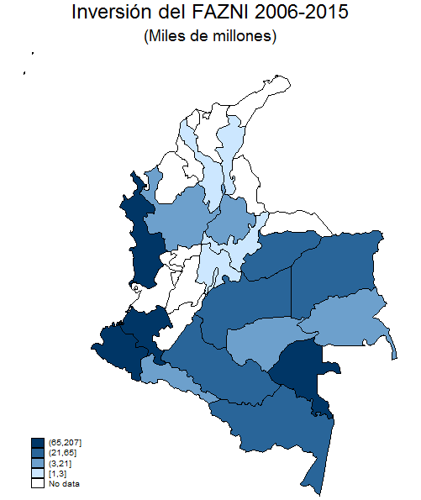
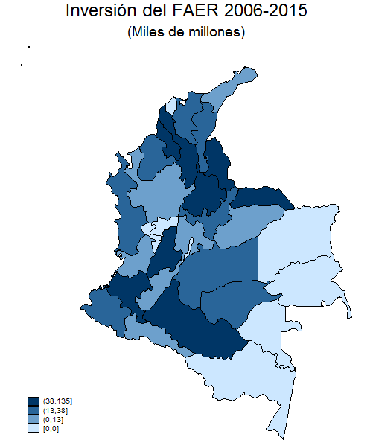
Inversión departamental de los fondos eléctricos
Inversión total: $843,1 mm
Inversión total: $792,2 mm
Fuente: Ministerio de Minas y MHCP.

Slide 26
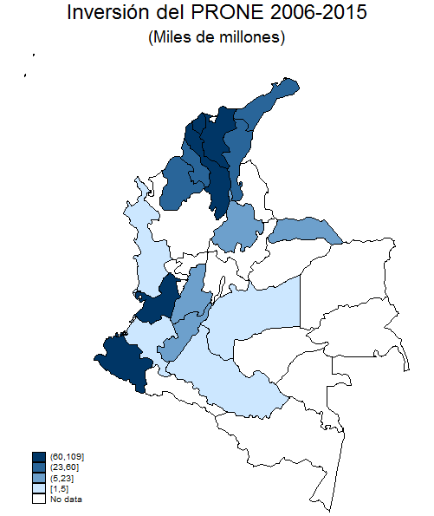
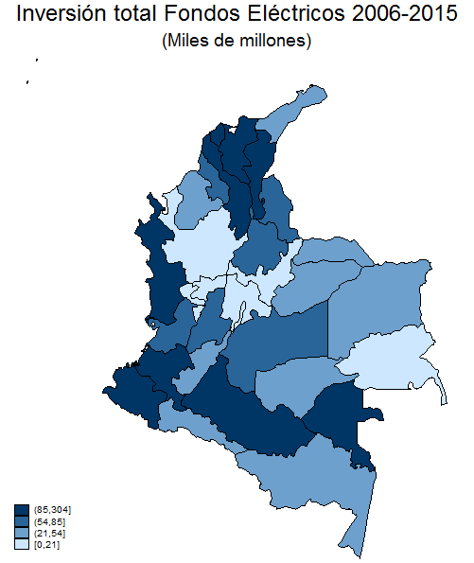
Inversión departamental de los fondos eléctricos
Inversión total: $562,9 mm
Inversión total: $2.198,3 mm
Fuente: Ministerio de Minas y MHCP.

Slide 27
Colombian economic outlook:
Recent performance and main challenges
Esquema de solidaridad y fondos eléctricos en el marco macroeconómico y fiscal
Andrés Escobar Arango
Viceministro de Hacienda y Crédito Público
4 de diciembre 2015
Mauricio Cárdenas
Minister of Finance and Public Credit
August 2015
Ministro de Hacienda y Crédito Público
Octubre 2015
Agosto de 2015

